Slide 2

সবাইকে স্বাগতম

Slide 3
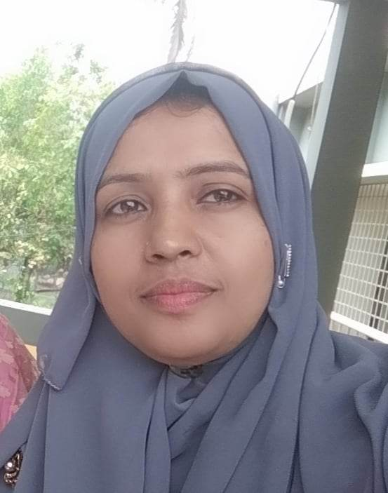
শিক্ষক পরিচিতি
সেলিনা বেগম
সহকারি শিক্ষক
আলফাডাঙ্গা মডেল স: প্রা: বিদ্যালয় ।
আলফাডাঙ্গা, ফরিদপুর।

Slide 4

পাঠ পরিচিতি
শ্রেনি: প্রথম
বিষয়: গণিত
অধ্যায় ১৩
পাঠের শিরোনাম: প্যাটার্ন
পাঠ্যাংশ: ৮৬ পৃষ্ঠা

Slide 5
শিখণফল
পাঠশেষে শিক্ষার্থীরা-----
বিভিন্ন রকমের প্যাটার্ন সনাক্ত ও প্যাটার্নের পরের ঊপাদান বলতে পারবে।
বিভিন্ন প্যাটার্নের যৌক্তিকতা প্রদান করতে পারবে।
বিভিন্ন রকম প্যাটার্ন তৈরি করতে পারবে।
তৈরিকৃত প্যাটার্নের যৌক্তিকতা প্রদান করতে পারবে।

Slide 6
কেমন আছো তোমরা ?
চলো একটা গান গাই, , , ,

Slide 7


Slide 8
তোমরা কি এই ছবিগুলো চেনো?
চারকোনা
গোল
তিনকোনা
তারা

Slide 9
আজকে আমরা শিখবো -প্যাটার্ন

Slide 10
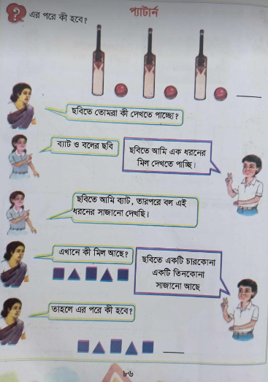
পাঠ্যবইয়ের ৮৬ পৃষ্ঠা খোলো

Slide 11


?
এর পরে কী হবে?
?
ছবিতে কি কোনো মিল পাচ্ছো?
ছবিতে তোমরা কি দেখতে পাচ্ছো?
ব্যাট ও বলের ছবি

Slide 12
এখানে কী মিল আছে?
?

Slide 13
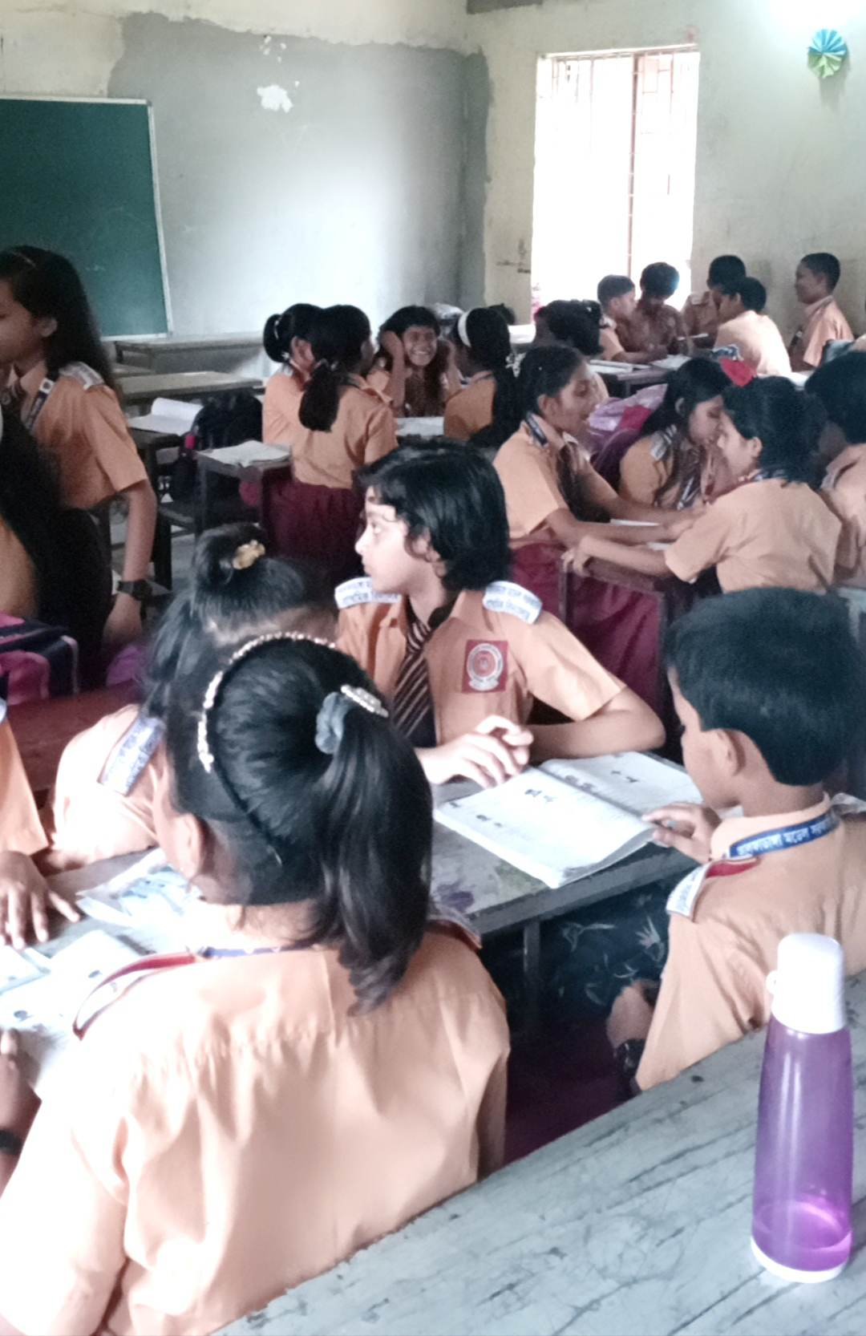
তোমরা ৫ টি দলে ভাগ হও
চার কোনা ও তিন কোনা দিয়ে প্যাটার্ন তৈরি করো

Slide 14

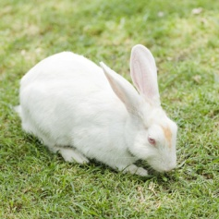

এর পরে কি হবে? একা একা ভাবো, , ,

Slide 15
মূল্যায়ন
এর পরে কি হবে?
EFGEFG----
৭ ৯ ৭ ৯ ৭ ৯ ৭ ৯ _
ক খ ক খ ক খ---- _

Slide 16

সবাইকে ধন্যবাদ

